Slide 1

БЮДЖЕТ ДЛЯ ГРАЖДАН
Утвержденный бюджет Калиновского сельского поселения Азовского района
на 2022год и плановый период 2023-2024 года

Slide 2

Уважаемые жители Калиновского сельского поселения!
Представляю вашему вниманию бюджет Калиновского сельского поселения Азовского района на 2022 год и плановый период 2023-2024 года в рамках проекта «Бюджет для граждан».
«Бюджет для граждан» предназначен, прежде всего, для жителей, не обладающих специальными знаниями в сфере бюджетного законодательства. Информация, представленная в данной презентации, знакомит жителей с основными характеристиками бюджета поселения и результатами его исполнения за прошедший период текущего года.
Надеемся, что представление бюджета и бюджетного процесса в понятной для жителей форме повысит уровень общественного участия граждан в бюджетном процессе Калиновского сельского поселения.
Заведующий сектором экономики
и финансов администрации
Калиновского сельского поселения К.Н. Косых

Slide 3
Основные показатели
Бюджет Калиновского сельского поселения Азовского района на 2022 год и плановый период 2023 -2024г.г. рассмотрен Собранием депутатов Калиновского сельского поселения по доходам на 2022 год в сумме 13 117,6тыс. руб., по расходам на 2022 год в сумме 13 117,6 тыс. руб. по доходам на 2023 год в сумме 12 013,5 тыс.руб. по расходам на 2023 год в сумме 12 013,5 тыс. руб. по доходам на 2024 год в сумме 11 985,4 тыс.руб. по расходам на 2024 год в сумме 11 985,4 тыс. руб.

Slide 4

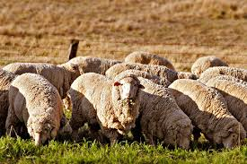


1. Налоговые доходы
Налоговые доходы бюджета Калиновского сельского поселения состоят из следующих поступлений:
налог на доходы физических лиц
налоги на совокупный доход (налог в связи с применением УСН, единый сельскохозяйственный налог)
налоги на имущество (налог на имущество физических лиц, земельный налог)
государственная пошлина за совершение нотариальных действий

Slide 5
Поступление налоговых доходов
Наименование показателя | План 2022 год руб. | План 2023 год Руб. | План 2024 год Руб.
Налоги на прибыль, доходы | 588 600,00 | 630 700,00 | 652 900,00
- НДФЛ | 588 600,00 | 630 700,00 | 652 900,00
Налоги на совокупный доход | 4 113 000,00 | 4 277 500,00 | 4 448 600,00
- ЕСХН | 4 113 000,00 | 4 277 500,00 | 4 448 600,00
Налоги на имущество | 4 549 100,00 | 4 549 100,00 | 4 549 100,00
- налог на имущество | 280 500,00 | 280 500,00 | 280 500,00
- земельный налог | 4 259 600,00 | 4 259 600,00 | 4 259 600,00
Государственная пошлина | 13 500,00 | 14 000,00 | 14 500,00
Государственная пошлина за совершение нотариальных действий | 13 500,00 | 14 000,00 | 14 500,00
ВСЕГО | 9 255 200,00 | 9 462 300,00 | 9 656 100,00

Slide 6
Распределение налоговых доходов

Slide 7

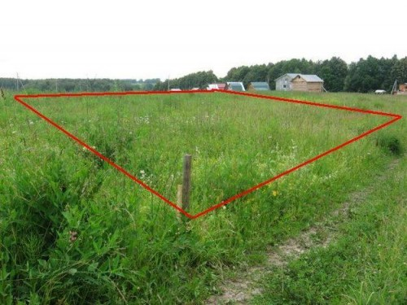

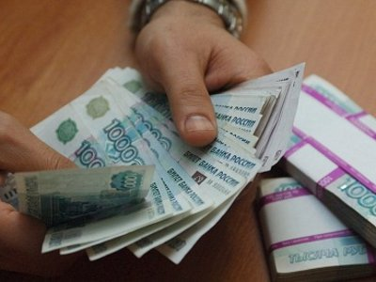
2. Неналоговые доходы
Неналоговые доходы бюджета Калиновского сельского поселения состоят из следующих поступлений:
доходы от оказания платных услуг и компенсации затрат государства
штрафы, санкции, возмещение ущерба

Slide 8
Поступление неналоговых доходов
Наименование показателя | План 2022 год руб. | План 2023 год руб. | План 2024 год руб.
Доходы от компенсации затрат государства | 0,00 | 0,00 | 0,00
Штрафы, зачисляемые в бюджет поселения | 0,00 | 0,00 | 0,00
ВСЕГО | 0,00 | 0,00 | 0,00

Slide 9
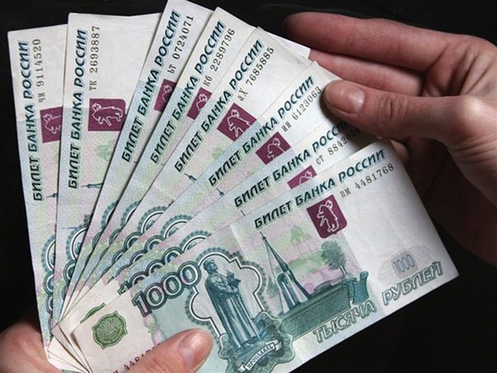


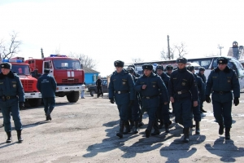
3. Безвозмездные поступления
Доходы бюджета Калиновского сельского поселения от безвозмездных поступлений состоят из следующих поступлений:
дотации на выравнивание бюджетной обеспеченности
субвенций (на осуществление первичного воинского учета, на определение перечня лиц, уполномоченных составлять протоколы об административных правонарушениях)
иных межбюджетных трансфертов (из бюджетов Ростовской области и Азовского района)

Slide 10
Доходы от безвозмездных поступлений
Наименование показателя | План 2021 руб. | План 2022 руб. | План 2023 руб.
Дотации на выравнивание бюджетной обеспеченности | 3 490 500,00 | 2 301 700,00 | 2 071 500,00
Субвенции бюджетам муниципальных образований | 241 900,00 | 249 500,00 | 257 800,00
- на осуществление первичного воинского учета | 241 700,00 | 249 300,00 | 257 600,00
- на определение перечня должностных лиц, уполномоченных составлять протоколы об административных правонарушениях | 200,00 | 200,00 | 200,00
Иные межбюджетные трансферты | 130 000,0 | 0,0 | 0,0
- средства дорожного фонда | 130 000,0 | 0,0 | 0,0
ВСЕГО | 3 862 400,0 | 2 551 200,0 | 2 329 300,00

Slide 11
Распределение безвозмездных поступлений

Slide 12

4. Расходы

Slide 13
Осуществление расходов по разделам и подразделам
РзПр | Наименование показателя | План 2022 руб. | План 2023 руб. | План 2024 руб.
1 | 2 | 3 | 4 | 5
0104 | Расходы на администрацию поселения | 7 162 300,00 | 6 588 000,00 | 6 591 100,00
0106 | Обеспечение деятельности финансовых органов | 99 800,00 | 0,0 | 0,0
0111 | Резервный фонд Главы администрации | 1 000,0 | 1 000,0 | 1 000,0
0113 | Другие общегосударственные вопросы | 200 000,0 | 360 400,00 | 655 300,00
0203 | Национальная оборона | 241 700,00 | 249 300,00 | 257 600,00
0309 | Национальная безопасность и правоохранительная деятельность | 25 000,0 | 25 000,0 | 25 000,0

Slide 14
Осуществление расходов по разделам и подразделам(продолжение)
РзПр | Наименование показателя | План 2022 руб. | План 2023 руб. | План 2024 руб.
1 | 2 | 3 | 4 | 5
0409 | Национальная экономика (дорожный фонд поселения) | 130 000,00 | 0,0 | 0,0
0412 | Национальная экономика (межевание) | 10 000,0 | 0,0 | 0,0
0502 | Коммунальное хозяйство | 10 000,0 | 10 000,0 | 10 000,0
0503 | Благоустройство | 1 795 400,00 | 1 523 200,00 | 1 188 900,00
0705 | Образование | 10 000,0 | 5 000,0 | 5 000,0
0801 | Культура | 3 149 400,0 | 3 181 600,0 | 3 181 500,0
1001 | Пенсионное обеспечение | 273 000,0 | 50 000,0 | 50 000,0
1101 | Физкультура и спорт | 10 000,0 | 10 000,0 | 10 000,0
Всего |  | 13 117 600,0 | 12 013 500,0 | 11 985 400,0

Slide 15
Распределение расходов по разделам и подразделам за 2022 год

Slide 16

СПАСИБО
ЗА ВНИМАНИЕ!

